Slide 1
Projet provincial d’accompagnement des enseignants de FGA dans l’implantation du nouveau programme de mathématique en FBD.
MODULE 1
Partie 3 – Différents objets d’apprentissage

Slide 2
Objets d’apprentissage dans le programme
But du cours
Procédés intégrateurs
Savoir
Concept
Processus
Stratégies de résolution

Slide 3
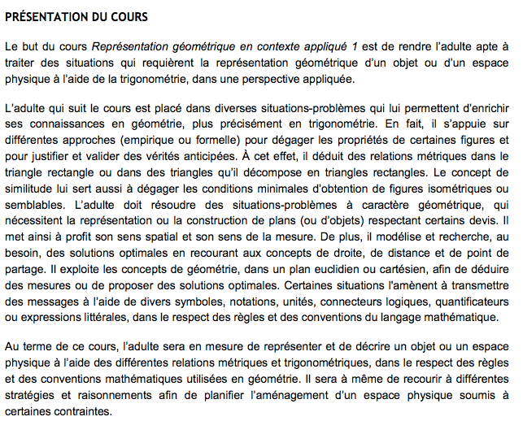

Slide 4
Activité 2
OBJECTIF : Familiarisation au chapitre 4 du programme de FBD
CONSIGNE :
Dans un premier temps, survolez les pages 255 à 266.
Dans un second temps, attardez-vous plus spécifiquement aux pages 255, 259 à 261 et répondez aux questions suivantes :
1- Comment distinguez-vous les procédés intégrateurs
et les savoirs ?
2- Comment interprétez-vous les procédés intégrateurs ?

Slide 5
Procédés intégrateurs
les procédés intégrateurs regroupent des actions (savoir-faire) appropriées au traitement de la famille de situation d’un cours.
Ils sont fournis dans le but de contextualiser l’intégration des savoirs mathématiques et des compétences disciplinaires.

Slide 6
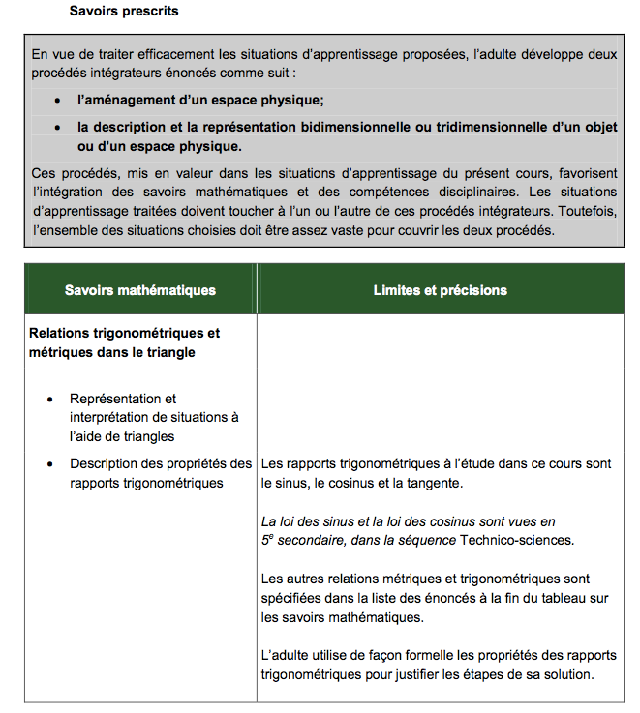

Slide 7
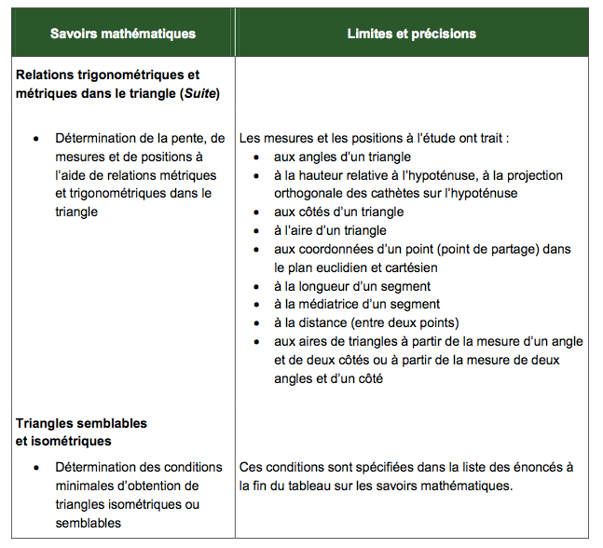

Slide 8
Distinction entre concept et processus mathématiques

Slide 9
Savoir
Concept | Processus
Entité générale. Résultat d’une abstraction mathématique. | Règle, algorithme, procédure mathématique. Plusieurs procédures apprises par les élèves sont «comprises» comme une ou des chaînes prescriptives d’actions à appliquer lors de la manipulation de symboles.
Notes:
Les abstractions mathématiques partent d’une expérience sensorielle concrète. Mais elles vont vite porter non pas sur des objets concrets, mais sur des symboles les représentant. De plus, ces abstractions, représentées par des symboles, vont se concaténer entre elles, donnant ainsi lieu à d’autres abstractions, et ainsi de suite.

Slide 10
Prendre conscience de la (ou des) compréhensions que l’on développe dans nos classe.
COMPRÉHENSION
Conceptuelle/relationnelle | Procédurale
Compréhension associée à la richesse des relations qu’il est possible d’établir entre nos connaissances. Savoir pourquoi et comment une procédure est adéquate sont deux éléments associés à cette compréhension. | Reconnaître et appliquer correctement des règles et procédure mathématique.

Slide 11
Encourager une compréhension en profondeur
Compréhension en surface Reproduire, procéder par essai/erreur | Compréhension en profondeur Abstraire, porter un jugement critique, évaluer la pertinence ou l’efficacité
Appliquer un algorithme, une règle apprise. Appliquer un théorème | Être capable de choisir le «bon» processus à l’appliquer dans une situation et être flexible par rapport à l’application de la diversité des processus possibles
Notes:
Jong and Ferguson-Hessler (1996)

Slide 12
Apprentissage/enseignement de stratégies de résolution

Slide 13
Stratégies de résolution
Stratégies de compréhension
Compréhension textuelle | Compréhension relationnelle
Relève du traitement linguistique | Repose sur la capacité à mettre en relation les éléments de la situation de départ, relève des connaissances et de la capacité de l’élève à mettre en réseau ses connaissances mathématiques : • dépend des ressources de l’adulte (savoirs (concept et processus) et stratégies de résolution); • dépend de la gestion que l’ adulte peut faire des relations liant les données du problème.
Notes:
Source : Jacqueline Laflamme

Slide 14
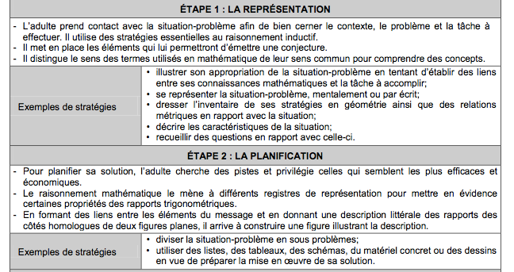
Stratégies de résolution dans le programme

Slide 15
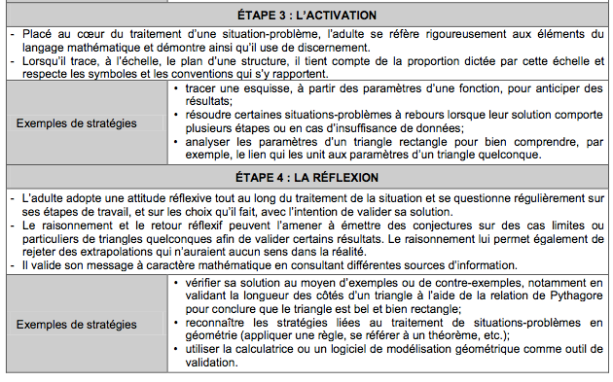
Stratégies de résolution dans le programme (suite)

